Slide 1
Взаимодействие инструктора по физической культуре с воспитателем.
Беспрозванных Татьяна Григорьевна

Slide 2
«Физические упражнения могут заменить множество лекарств, но ни одно лекарство в мире не может заменить физические упражнения.» Анжелло Моссо.

Slide 3
Современное общество предъявляет высокие требования к работе дошкольных образовательных учреждений, призванных заложить основы крепкого здоровья и гармоничного развития личности ребенка.

Slide 4
Именно в дошкольном возрасте формируются жизненно важные базовые, локомоторные навыки и умения, создается фундамент двигательного опыта, осваивается азбука движений, из элементов которой в последствии формируется вся двигательная деятельность человека. У ребенка закладываются основы здоровья, долголетия, всесторонней двигательной подготовленности и гармоничного физического развития.

Slide 5
Для того чтобы физкультурно - оздоровительная деятельность прошла эффективно необходимы слаженные действия инструктора по физической культуре и воспитателя.

Slide 6
Наша цель:
Привить нашим детям и их родителям важную и главную ценность – здоровый образ жизни, тем самым мы выполняем задачи ФГОС и приказ Президента РФ оздоровление нации.

Slide 7
Основная форма организации физического воспитания в детском саду – НОД.

Slide 8
задача воспитателя - помогать инструктору по физической культуре, осуществлять страховку дошкольников, следить за качеством выполнения упражнений и дисциплиной, а также проводить индивидуальную работу с ослабленными детьми.

Slide 9
Распределение обязанностей при совместной работе:
инструктор занимается с ослабленными детьми, воспитатель с остальными (и наоборот);
инструктор занимается с отстающими по физической подготовленности детьми, воспитатель с остальными (и наоборот);
работает с подгруппами детей, воспитатель отрабатывает движения на спортивных снарядах с другой подгруппой и др..

Slide 10
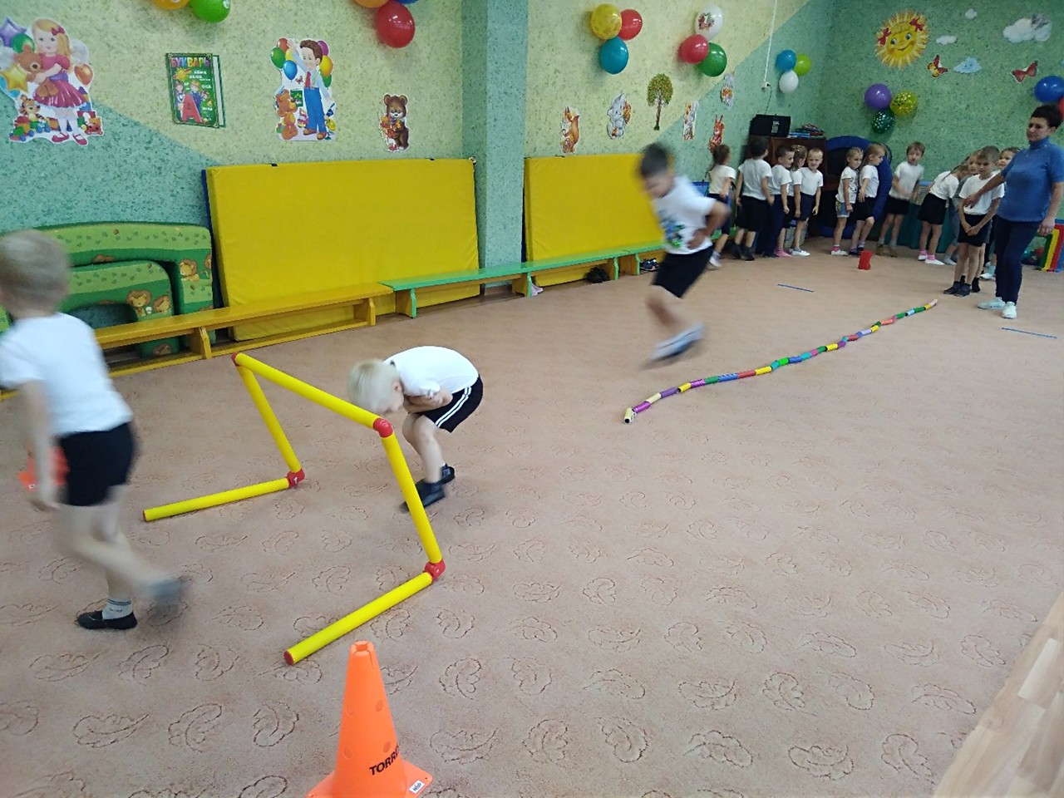
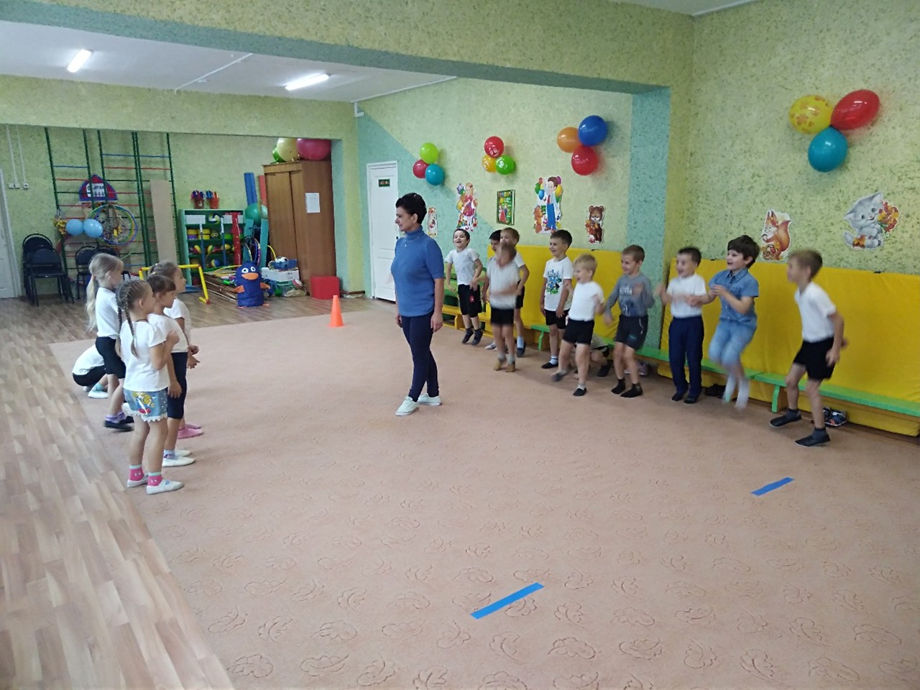
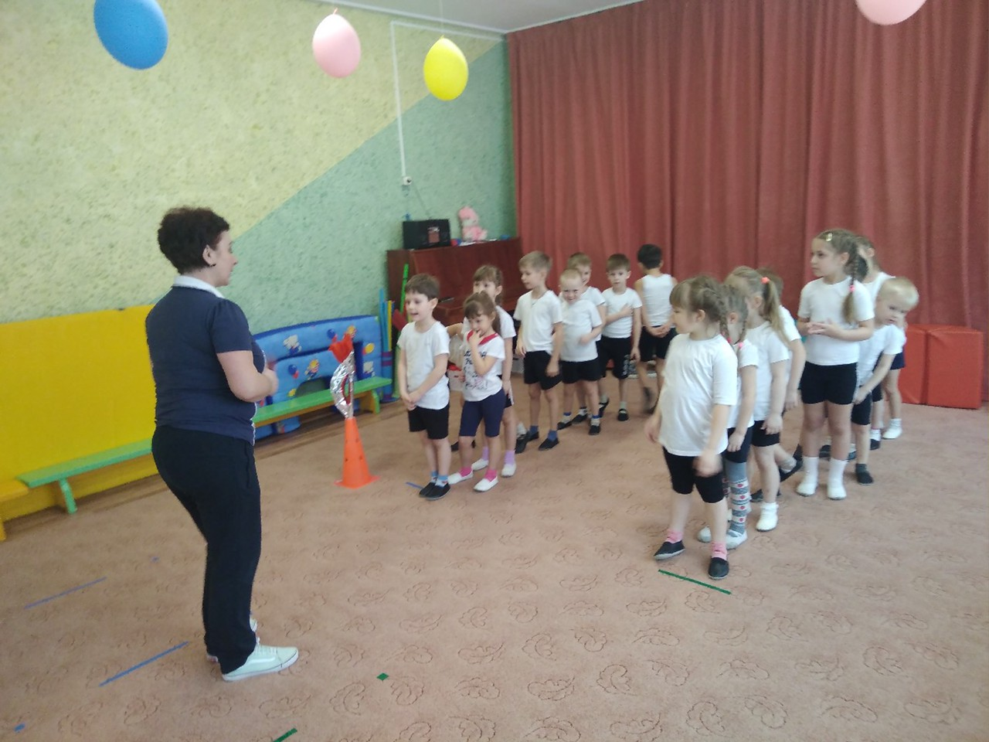
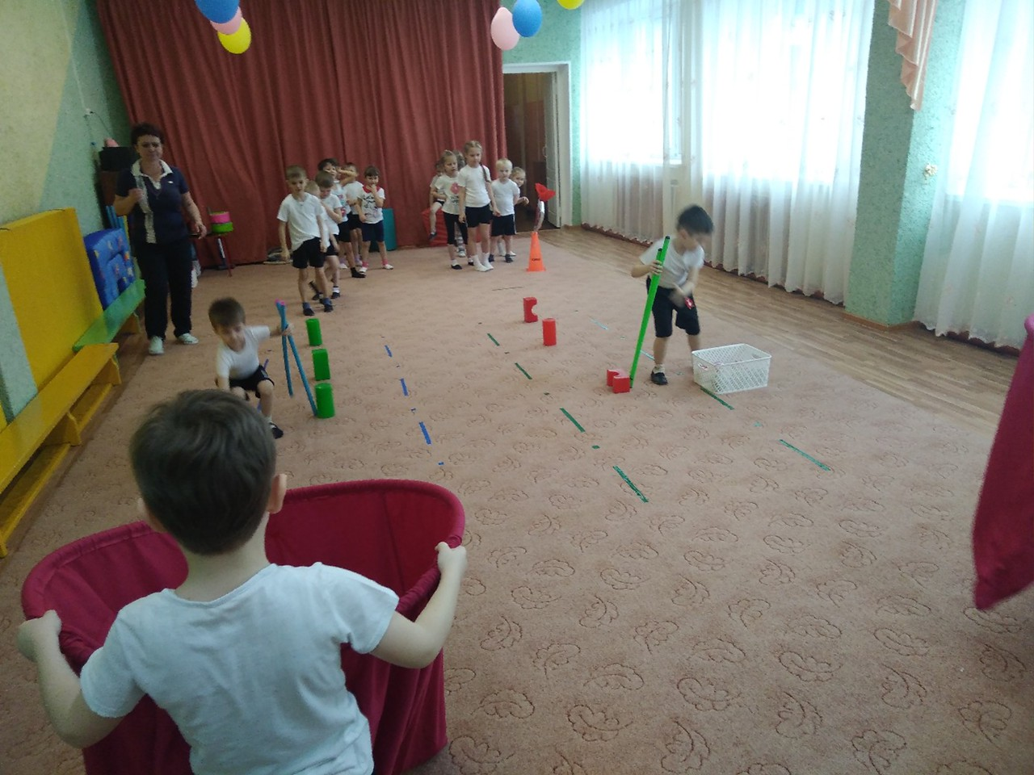

Slide 11
Также, с инструктором по физической культуре проводятся утренние гимнастики:

Slide 12
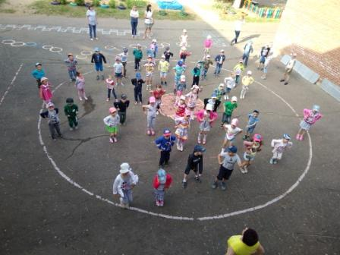

Slide 13
Взаимодействуя, рекомендует упражнения для физкультминуток, бодрящей гимнастики:

Slide 14
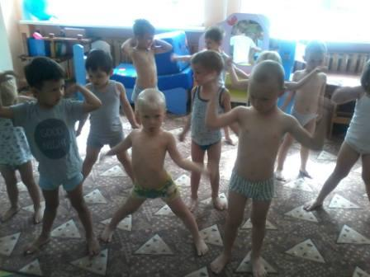
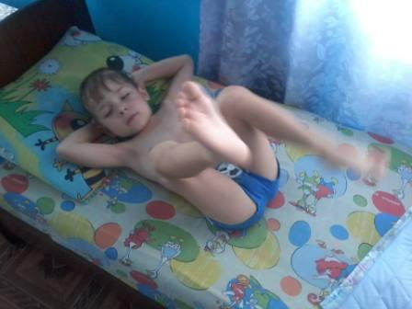
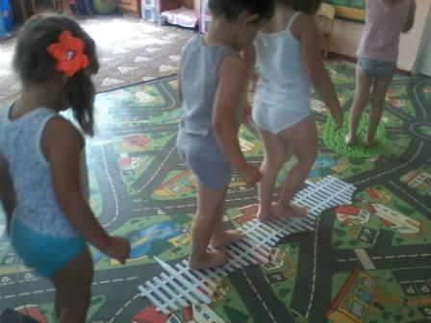
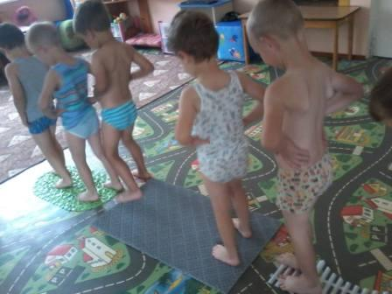

Slide 15
Организовываем совместные игры на прогулке:

Slide 16
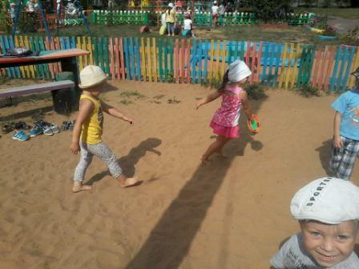
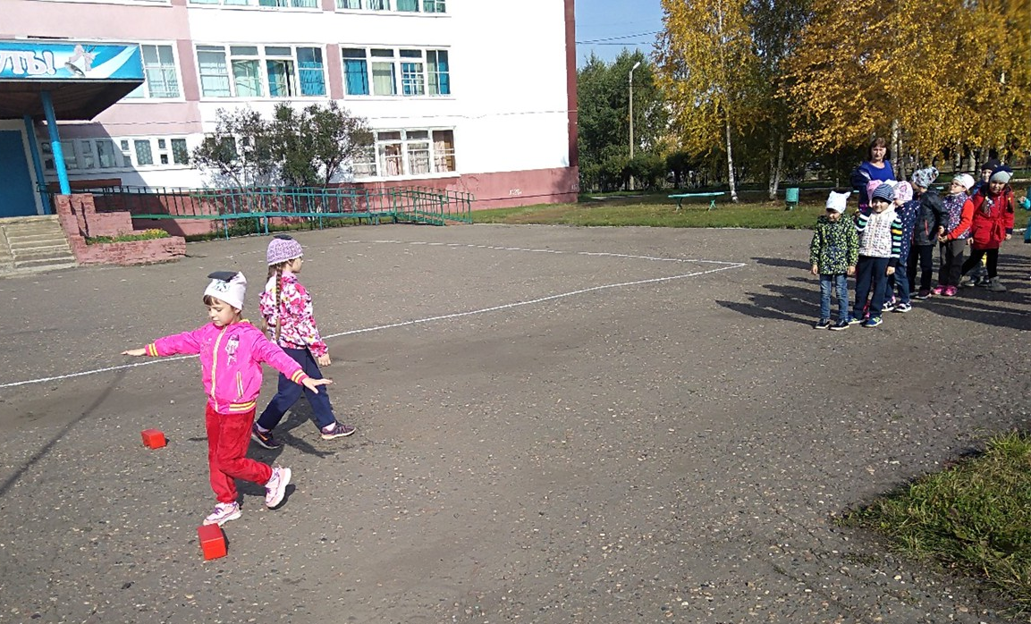
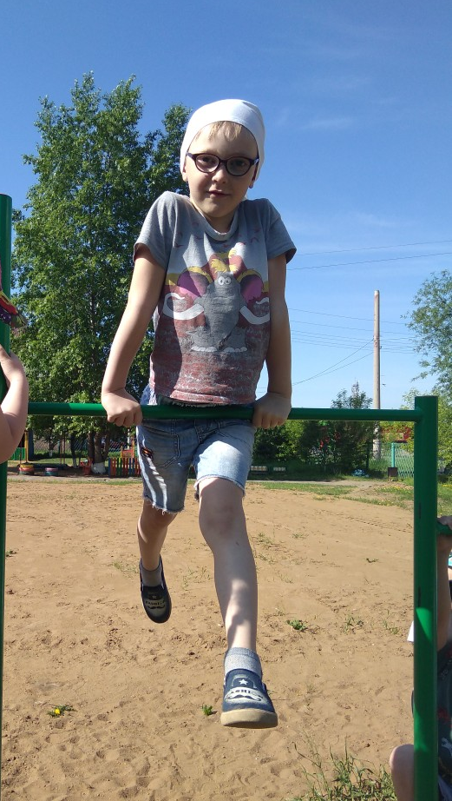
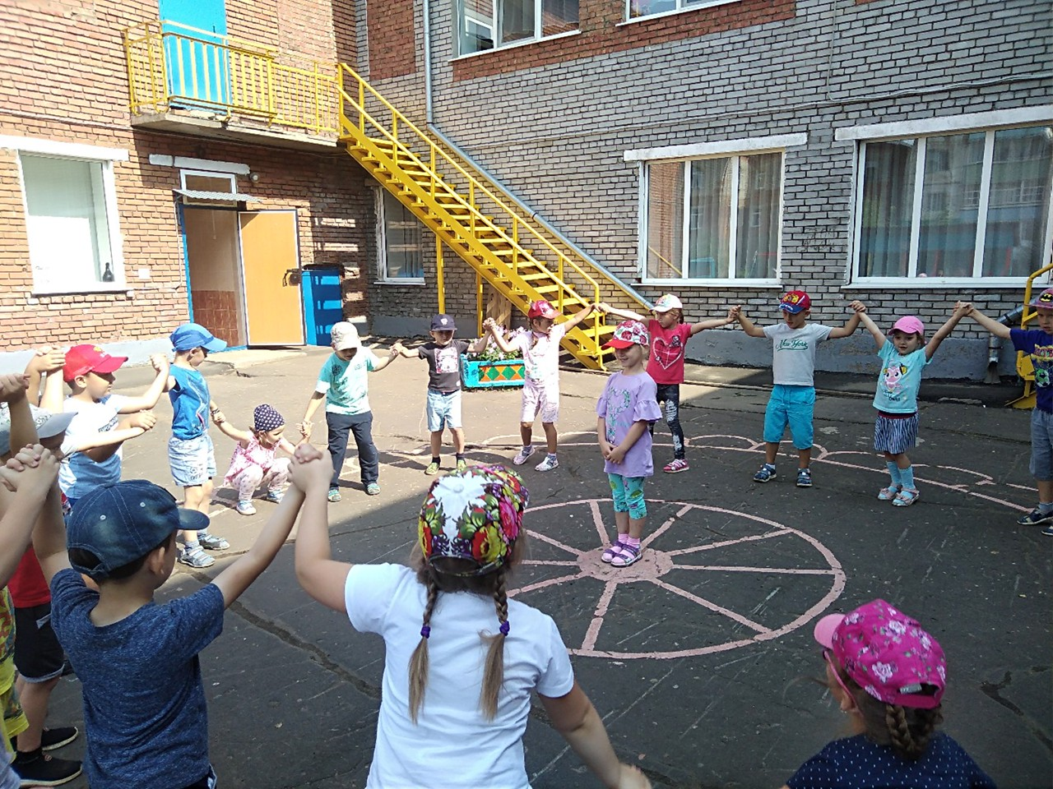
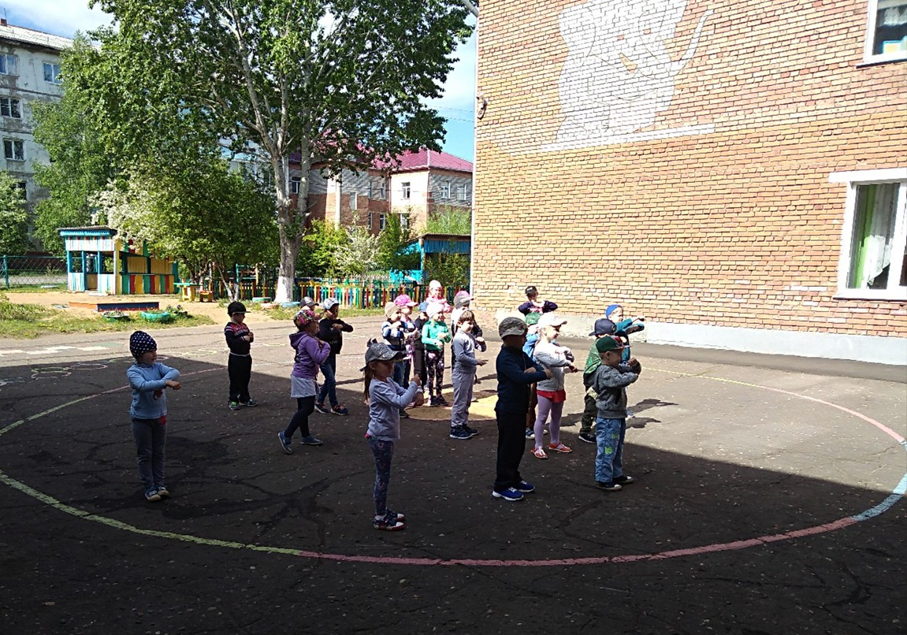

Slide 17
Взаимодействуем при организации физкультурных досугов, праздников, дней здоровья и других массовых мероприятий:

Slide 18
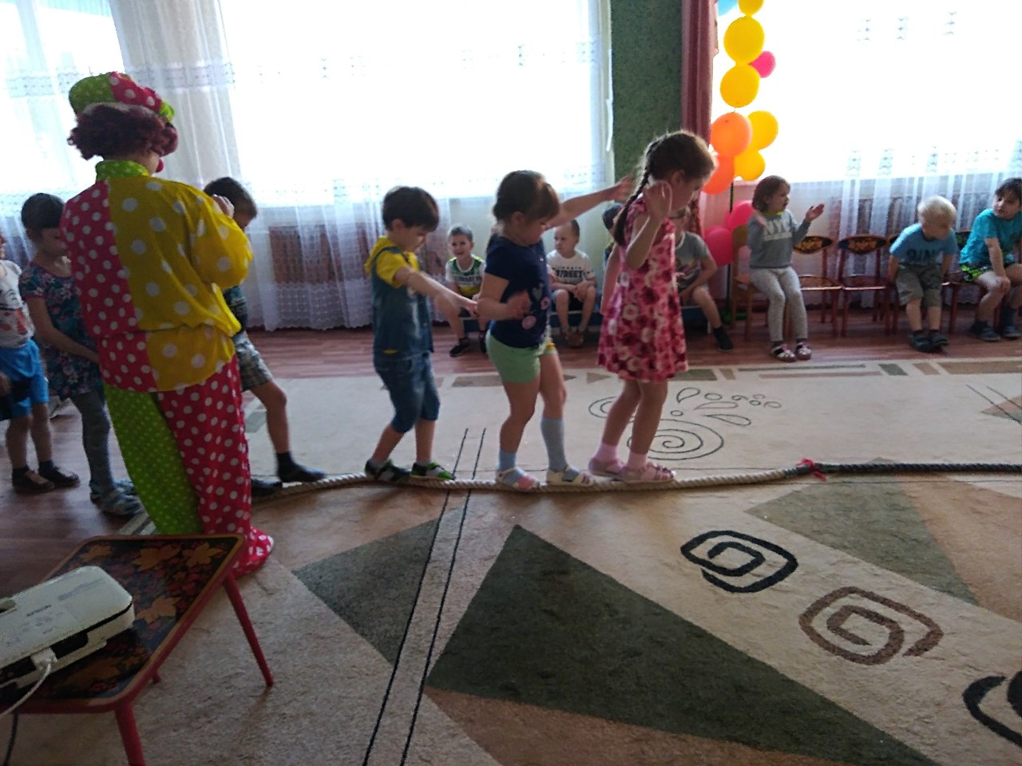
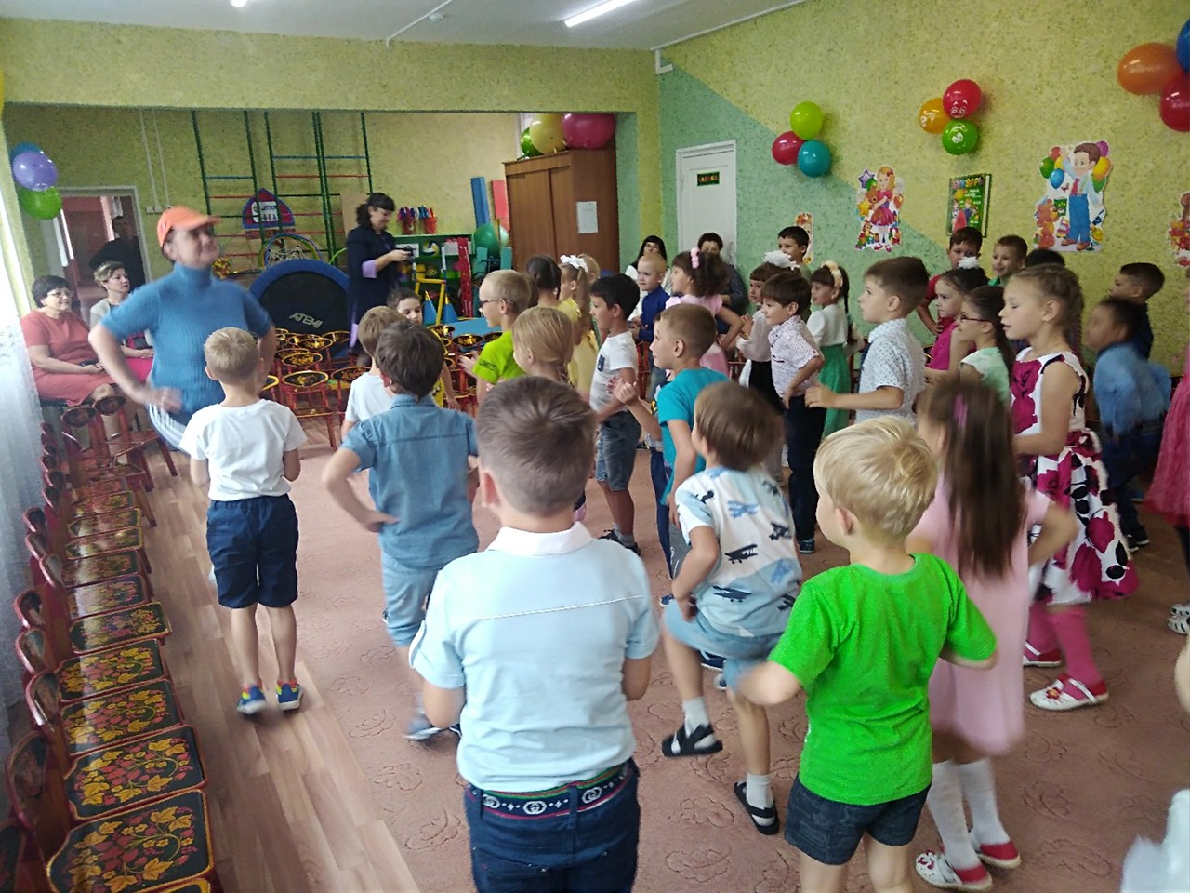
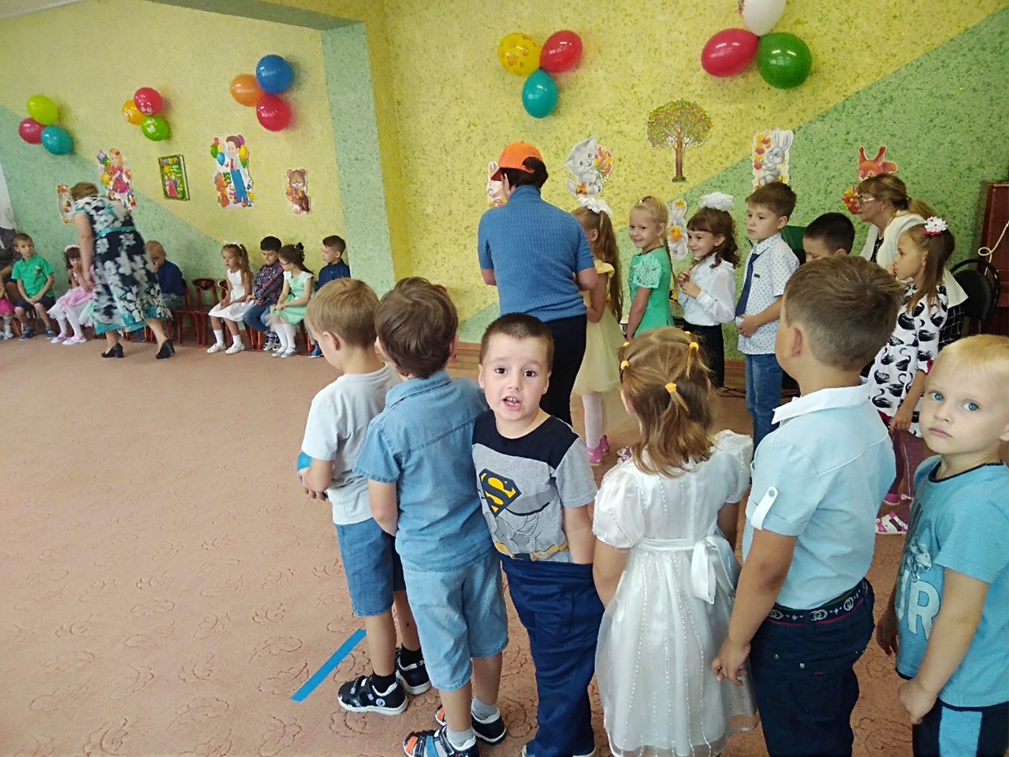
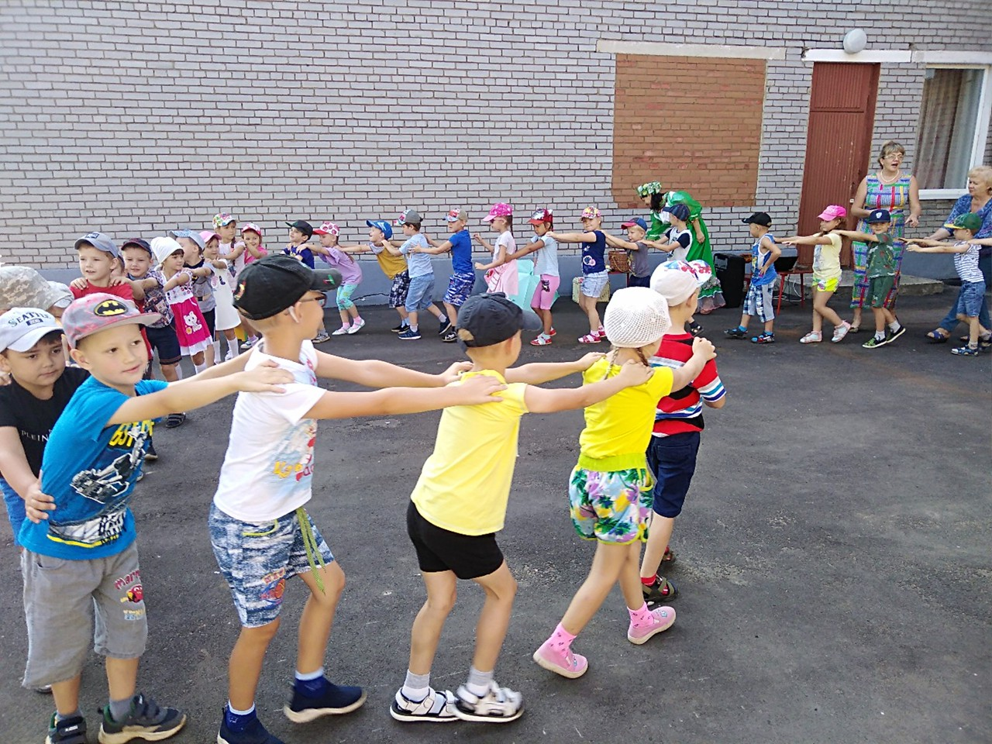

Slide 19
Даёт рекомендации родителям по организации двигательной деятельности детей в семье:

Slide 20
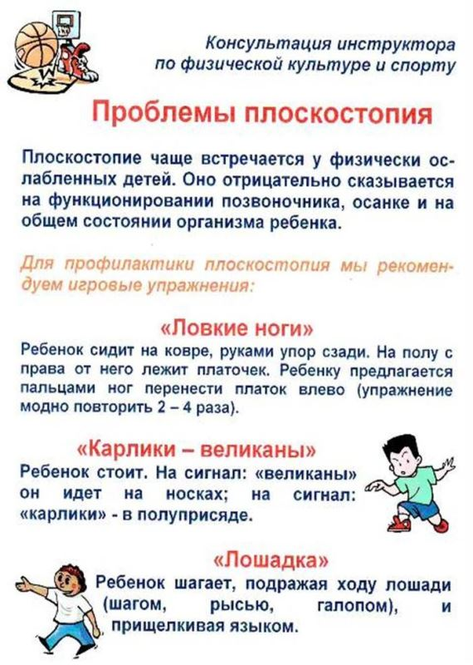

Slide 21
Мы считаем, что:
эффективность физкультурно-оздоровительной работы в ДОУ, в большей степени, зависит от взаимодействия и взаимопонимания воспитателя и инструктора по физической культуре. Только совместными усилиями можно решить поставленные задачи, а значит, рассчитывать на положительные результаты своего труда.

Slide 22
После совместного проведения занятия воспитатель:
закрепляет с детьми новые двигательные навыки при проведении индивидуальной работы (в течение дня в часы игр и прогулок);
организует индивидуальную работу с детьми, отстающими в усвоении программного материала;
активизирует малоподвижных и ослабленных дошкольников.

Slide 23
Спасибо за внимание!

